Slide 1
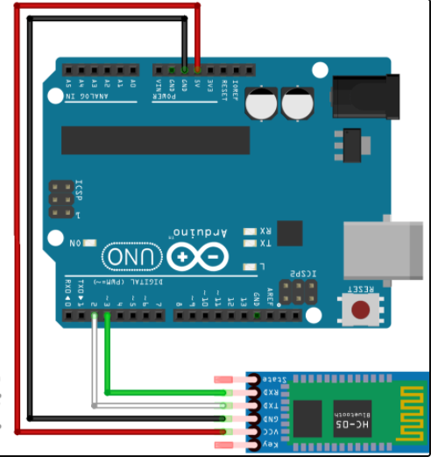
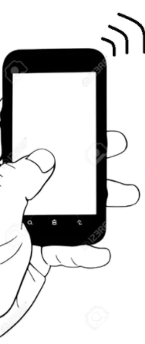
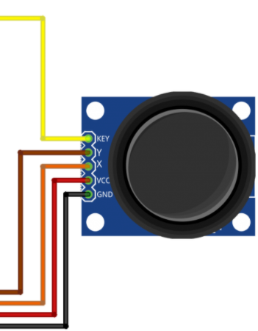

Slide 2
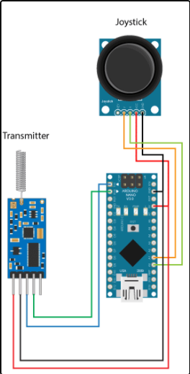



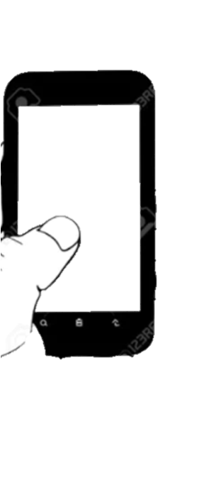
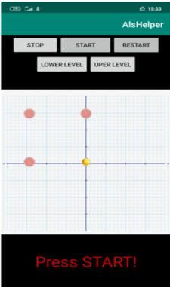
צד הארדואינו | ג'ויסטיק/בלוטוס
A1 | VR-y
A0 | VR-x
5V | 5V
GND | GND
Pin3 | RXD
Pin2 | TXD
ג'ויסטיק/*חיישן אחר
בלוטוס
אפליקציה
*זוהי דוגמא לחיבור חיישן בודד – בפועל חיברנו מס' רב של חיישנים כפי שיפורט להלןב

Slide 3
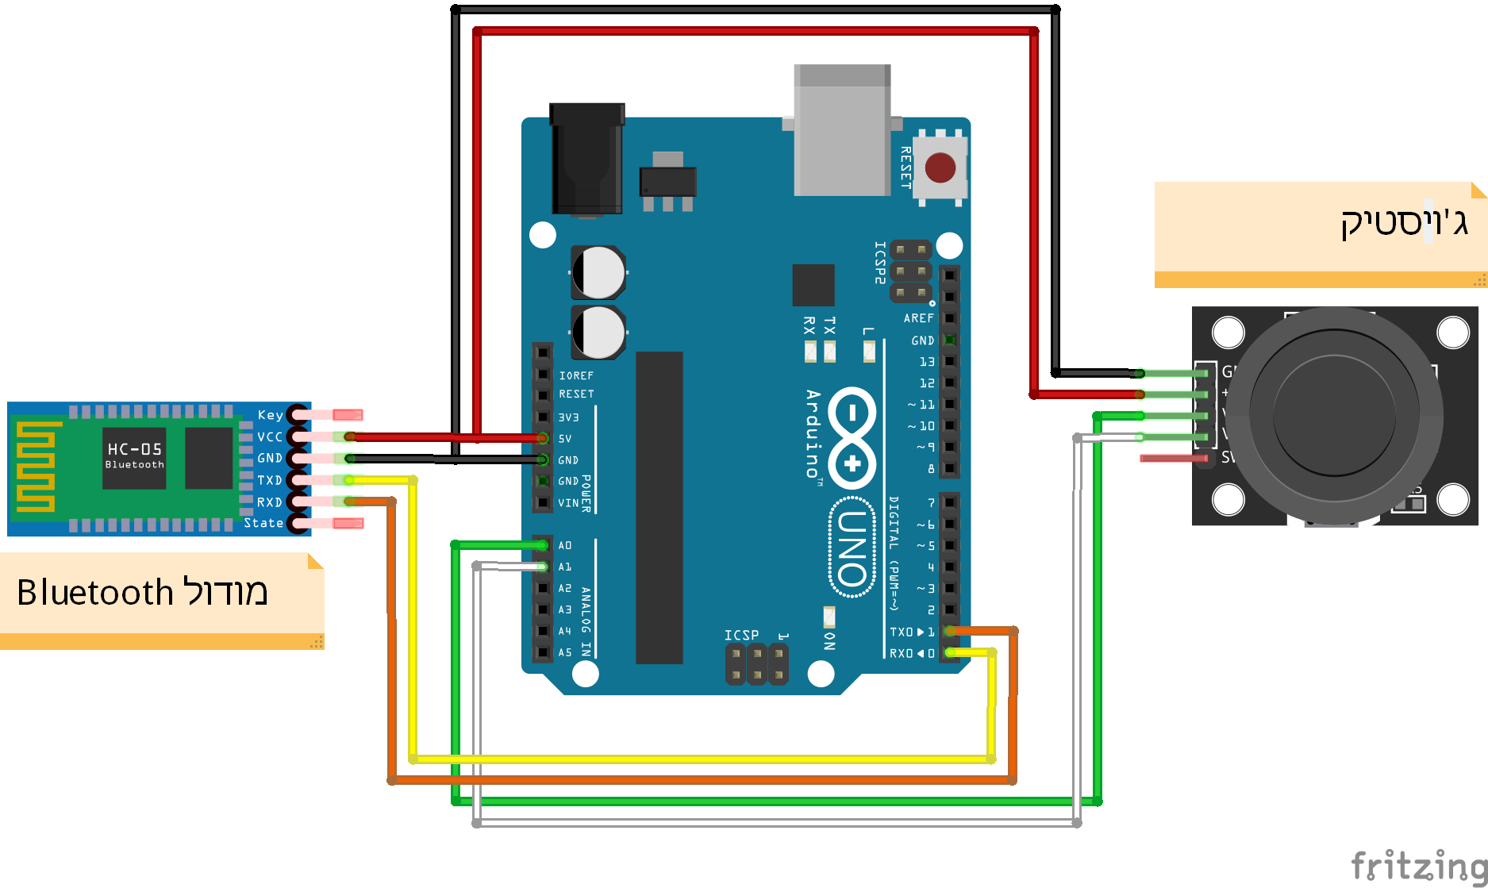
זוהי דוגמא לחיבור חיישן בודד – בפועל חיברנו מס' רב של חיישנים כפי שיפורט להלן.
אפליקציה
צבע החוט | החיבור על הלוח | ג'ויסטיק/Bluetooth
לבן | A1 | VR-y
ירוק | A0 | VR-x
אדום | 5V | 5V
שחור | GND | GND
צהוב | Pin1/Tx | RXD
כתום | Pin0/Rx | TXD

Slide 4
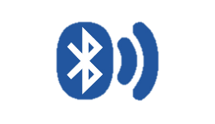
מודול Bluetooth המחובר לארדואינו
מיקרו בקר-ארדואינו
חיישן
מתאם Bluetooth במכשיר האנדרואיד
אפליקציית האבחון
"מבחן" עם מסך חיווי
מחולל הקוד
המלצות
לקלינאית
שמירת המידע מן המבחן
Notes:
בלוקים מערכת ניתוח

Slide 5
מחולל הקוד
המלצות
לקלינאית
שמירת המידע מן המבחן
בחירת חיישן ע"פ המלצות
בחירת אופן תפעול החיישן הספציפי
בחירת פעולה עבור כ"א ממצבי החיישן
צריבה על מערכת עזר ריקה/מחודשת
שליחה למחשב
יצירת קובץ עם קוד תכנותי מותאם אישית

